Slide 1



Presentación de personaje.
Cultura ciudadana.
Integrantes:
Valentina Ocampo.
Juan David Romero.
Daniel Alejandro Ocampo.
Juan Lenis.
Camilo Claros Díaz.

Slide 2

Nos basamos en:
La falta de cultura ciudadana de la sociedad. En su comportamiento frente al cuidado del medio ambiente y su falta de pertenencia con el mismo
Para crear éste personaje nos fuimos por una apariencia confiable y una postura de fuerza pero a la vez valentía, que pueda generar esa tranquilidad en quien la vea. Y quisimos mostrar lo que es la naturaleza en colores.
Éste personaje femenino se hizo con un carácter decidido, con apariencia confiable y fuerza de voluntad frente a los problemas.
Escogimos ciertos colores a los que se suelen asociar con la naturaleza, para que así puedan asociarla a ella con facilidad como una heroína de la naturaleza y medio ambiente

Slide 3

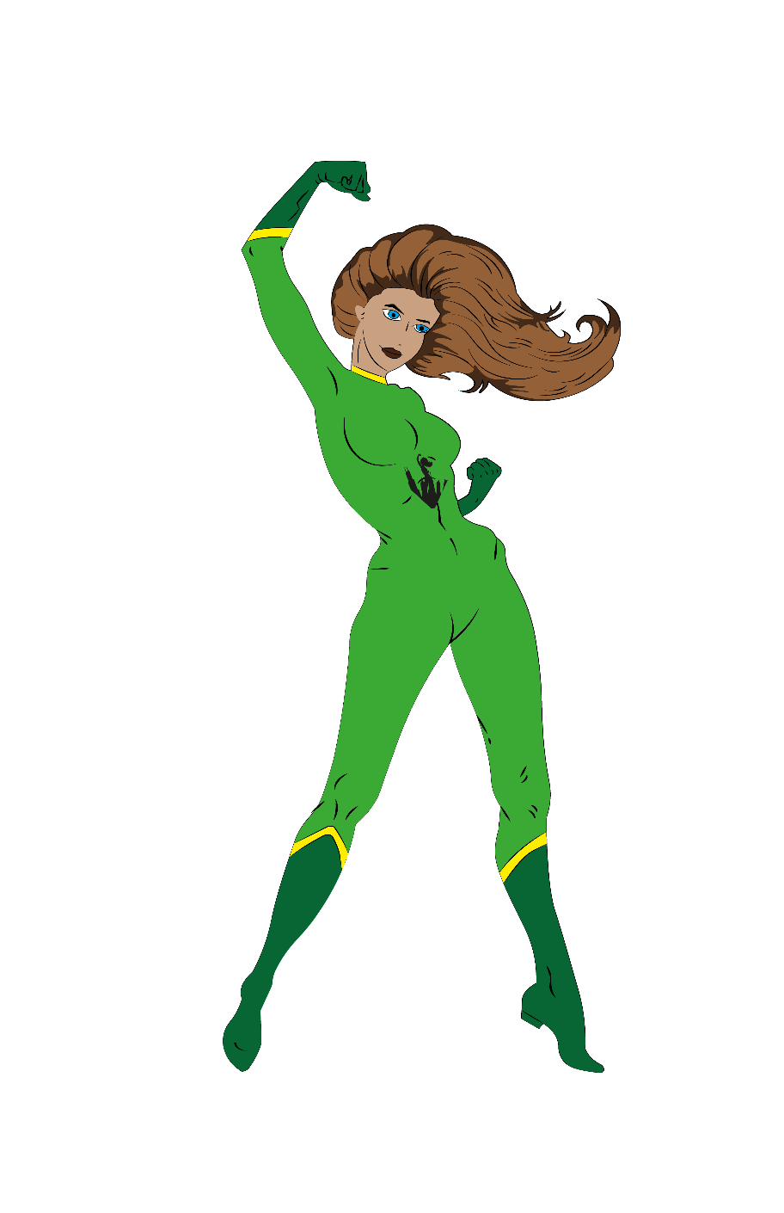
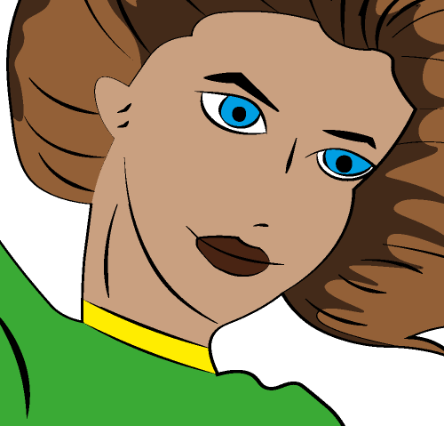
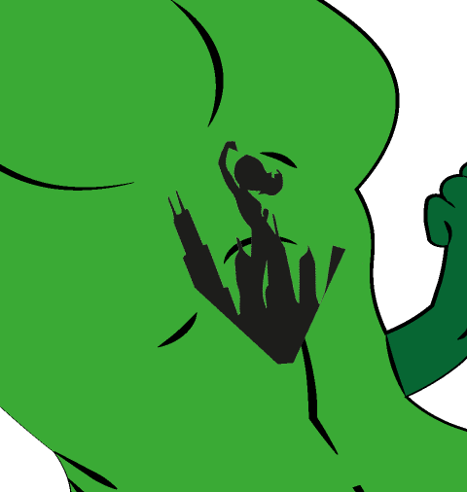
Diseño del personaje.
Ojos.
Logo en su pecho.
Logo.

Slide 4
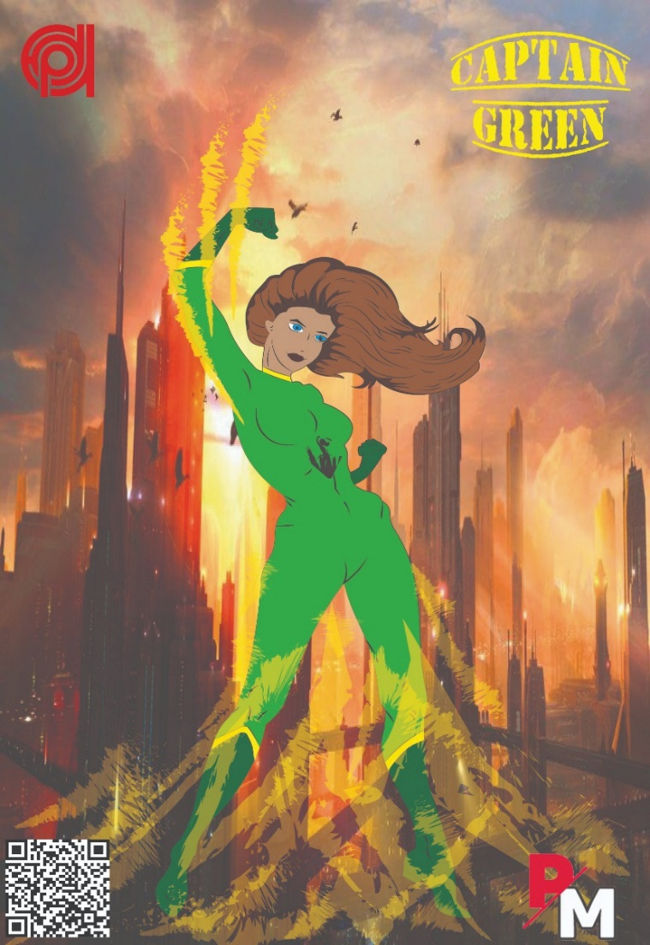
Afiche de personaje.

Slide 5
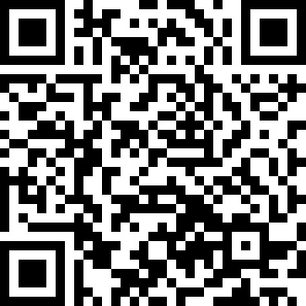
Código QR

